Slide 1

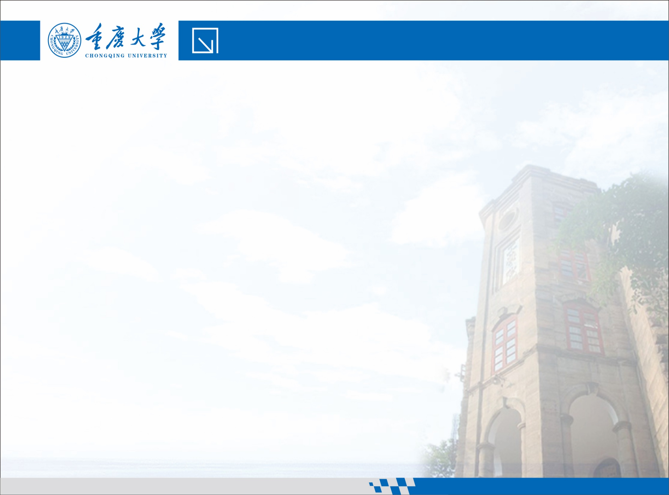
基于多模态数据的 社交平台谣言检测
《大数据架构与技术》
重庆大学计算机学院 | 冯永

Slide 2
01
任务介绍
02
数据集介绍
03
算法选择
04
运行结果&分析

Slide 3
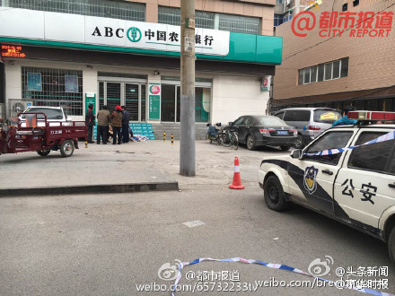
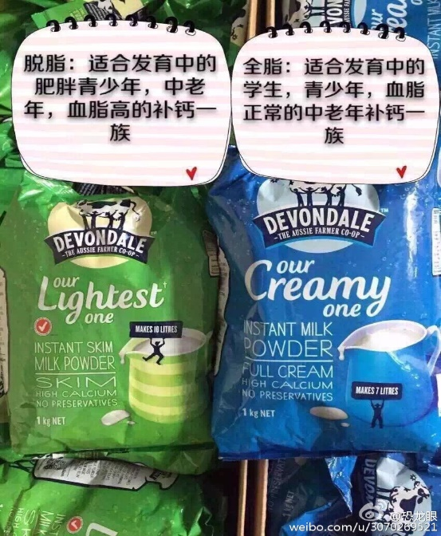
任务介绍
01
文本 | 图片 | 标签
不要再随便买奶制品给孩子喝了❗️幼儿园都发通知了家长们注意：现在得白血病的小孩越来越多，妇幼保健院提示您，请不要给宝宝喝爽歪歪和有添加剂的牛奶饮料，告诉家里有小孩的朋友，旺仔牛奶、可口可乐、爽歪歪、娃哈哈AD钙奶、未来星、QQ星、美汁源果粒奶优菠萝味的。都含有肉毒杆菌。现在紧急召回。 |  | 1（谣言）
【男子遭遇电信诈骗 银行门口上吊自杀】据河南电视台 @都市报道 ，一个月前，周口的熊先生带着1万元来到新乡做小生意，没想到前天接到电信诈骗电话，把1万块钱通过农行汇给了骗子，受骗后向银行和公安求助。今早，因为想不开，他来到农业银行门口自杀。目前警方已经介入此事。 |  | 0（真实）

Slide 4
02
数据集介绍
来源于微博
包含文本、图像、标签
谣言样本来源于微博官方辟谣平台确认的谣言
真实样本来源于新华社确认的新闻
 | 真实推文样本数 | 虚假推文样本数
训练集 | 3568 | 3615
测试集 | 939 | 900

Slide 5
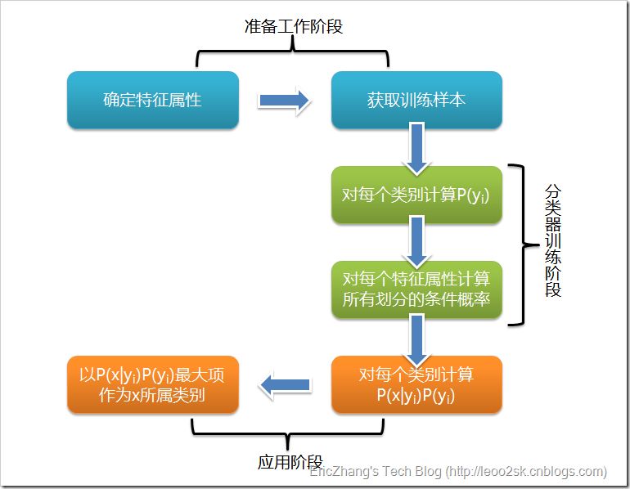
03
算法选择
贝叶斯分类器

Slide 6
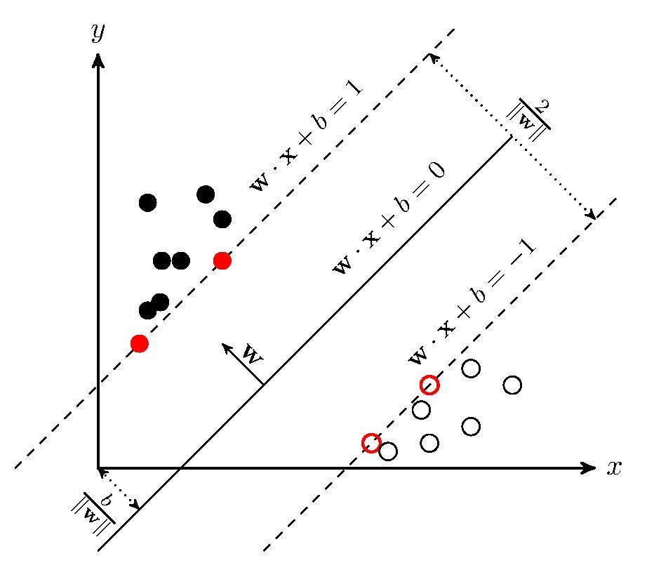
03
算法选择
SVM分类器
每个支持向量到超平面的距离：
最优化问题：

Slide 7
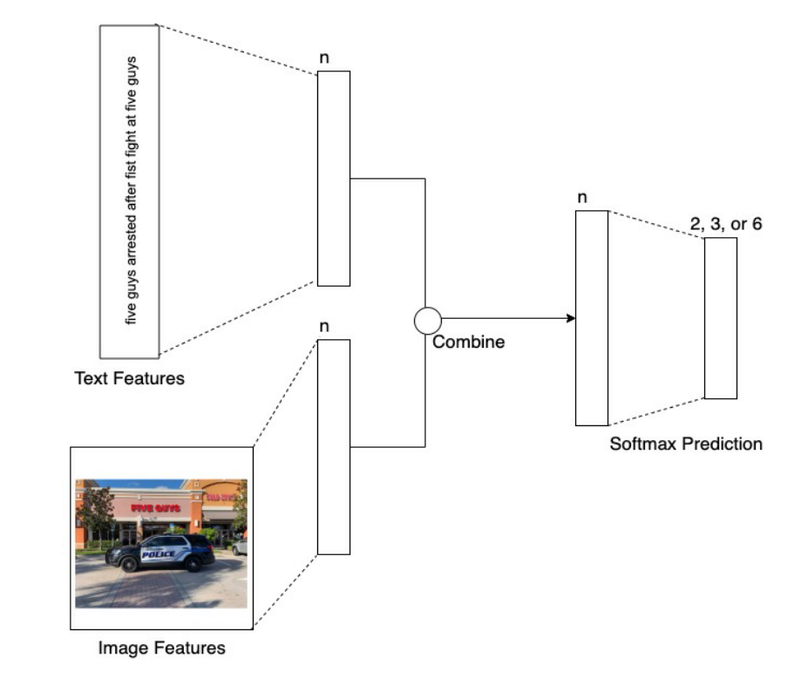
03
算法选择
多模态神经网络分类
文本特征提取：BERT
特征维度：768
图像特征提取：VGG-19
特征维度：1000

Slide 8
04
运行结果&分析
模型 | 数据 | 特征提取 | Accuracy | Precision | Recall | F1
bayes | text | 10000维BOW文本嵌入 | 0.5993 | 0.9218 | 0.1971 | 0.3248
bayes | text | 30000维BOW文本嵌入 | 0.6679 | 0.8913 | 0.3652 | 0.5182
bayes | text | 34517维BOW文本嵌入（不限制） | 0.6804 | 0.8839 | 0.3987 | 0.5495
svm | text | 500维TF-IDF文本嵌入 | 0.6505 | 0.7747 | 0.4020 | 0.5293
svm | text | 1000维TF-IDF文本嵌入 | 0.6772 | 0.8224 | 0.4332 | 0.5675
svm | text | 5000维TF-IDF文本嵌入 | 0.6870 | 0.8968 | 0.4064 | 0.5594
svm | text | 1024维Word2Vec文本嵌入 | 0.5846 | 0.7288 | 0.2394 | 0.3604
svm | text | 512维Word2Vec文本嵌入 | 0.5977 | 0.7476 | 0.2673 | 0.3938
svm | text | 128维Word2Vec文本嵌入 | 0.6000 | 0.7555 | 0.2684 | 0.3961
NN | text | 768维Bert嵌入 | 0.8042 | 0.8253 | 0.7911 | 0.7919
NN | image | 1000维VGG特征 | 0.6394 | 0.6312 | 0.6333 | 0.6323
NN | text, image | 768维Bert嵌入,1000维VGG特征 | 0.8260 | 0.8159 | 0.8322 | 0.8240

Slide 9
04
运行结果&分析
（1）深度学习算法的表现原优于机器学习；
（2）贝叶斯模型搭配BOW嵌入效果较好；
（3）SVM模型搭配TF-IDF嵌入效果较好；
（4）BERT模型有极强的文本特征提取能力；
（5）图像数据对谣言监测是有意义的；
（6）使用多模态谣数据进行谣言检测可以最优化检测效果。

Slide 10

Thank you！

